Slide 1
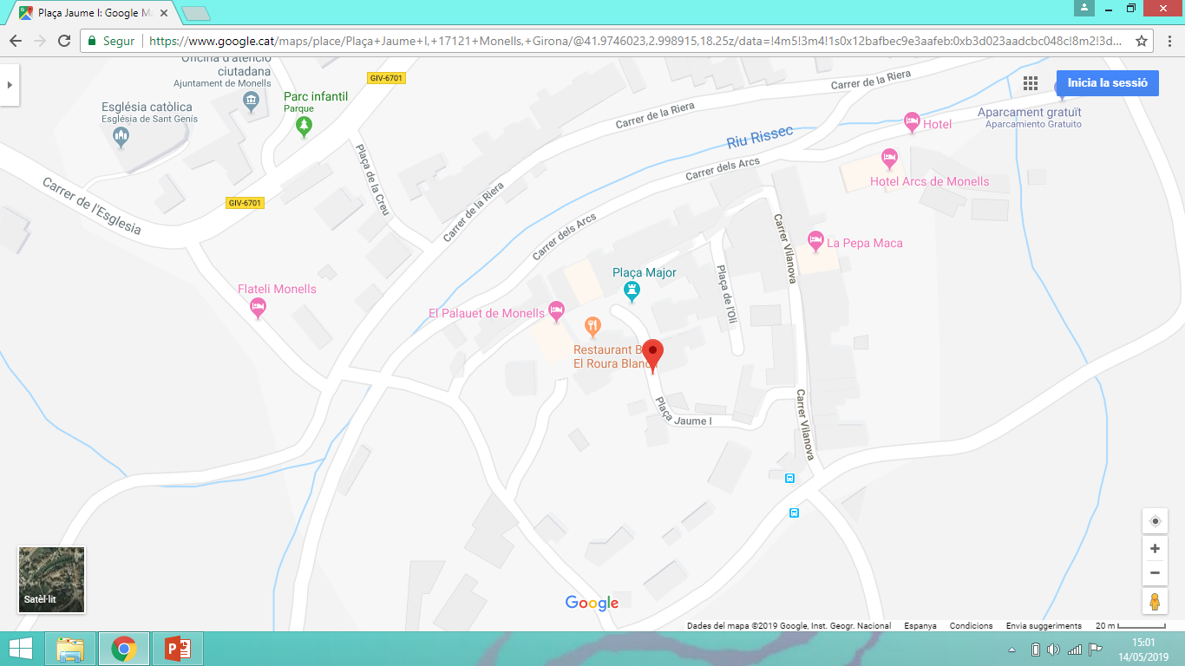
Monells dONDE SE ENCUENTRA y EL TIPO DE CONSTRUCCIóN
Donde se encuentra:
Monells se encuentra en plaça Major en Monells, Girona.
El tipo de construcció:
Monells es un Castillo gótico
construido para defender el pueblo.

Slide 2
Año de construcción, estilo y características principales y del uso que se le hacía y porque se construyó
Año de construcción, estilo y características principales:
Monells se construyó entre el siglo XIV y el siglo XV. Es de estilo gótico, y actualmente es un lugar donde hay muchos bares y restaurantes.
Uso que se le hacía y porque se construyó:
El castillo de Monells se construyó para defender el pueblo y se usaba para defenderlo.

Slide 3
Estado de conservación, el uso a la actualidad y opiniones personales y otras informaciones
Estado de conservación y el uso de la actualidad:
El estado de conservación esta bastante bien tiene todas las paredes tiene algunas grietas y las puertas (en las que no viva nadie claro) un poco estropeadas y esta un poco sucio y ahora se usa para vivir o abrir algún bar o restaurante
Opinión personal y alguna otra información
Mi opinión seria: limpiarlo todo e intentar reparar las grietas.
Y otras información: El rei Carles III de France va dir que construïssin el castell de Monells.

